Slide 1
Välkommen till informationsmötet om
Håll Nollans säkerhetspush.

Slide 2


Håll Nollans säkerhetspush
15 september 2020
Klockan 13:00
Notes:
Paola

Slide 3
Håll Nollans säkerhetspush
Tema och budskap
Stödmaterial
Covid-19
Genomföra i HNs regi
Genomföra i egen regi
Bakgrund
Hallnollan.se samverkan för noll olyckor
i byggbranschen

Slide 4
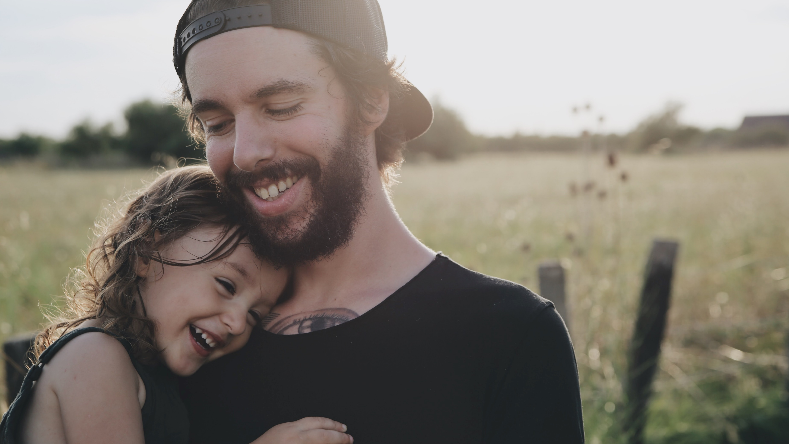
Notes:
Vi kämpar ju för alla som arbetar i bygg- och anläggningsbranschen ska komma hem oskadda och friska varje dag och vi vet att vi behöver ha en nära samverkan om vi ska lyckas.
Då kan det vara bra att fylla på med lite energi och boosta detta samarbete som vi vill ha. Detta gör vi genom Håll Nollans säkerhetspush.

Slide 5
Bakgrund- projektgrupp
Projektledare: Paola Squassina, Håll Nollan
Projektdeltagare:
  Maria Dackevall-Wolf, Trafikverket
  Lena Egerstad, Akademiska Hus
  Malin Berengren, NCC
  Nadia Lindqvist, PEAB
  Ulrika Dolietis, Håll Nollan
  Lotta Peacock, Tolemac consulting
Hallnollan.se samverkan för noll olyckor
i byggbranschen

Slide 6
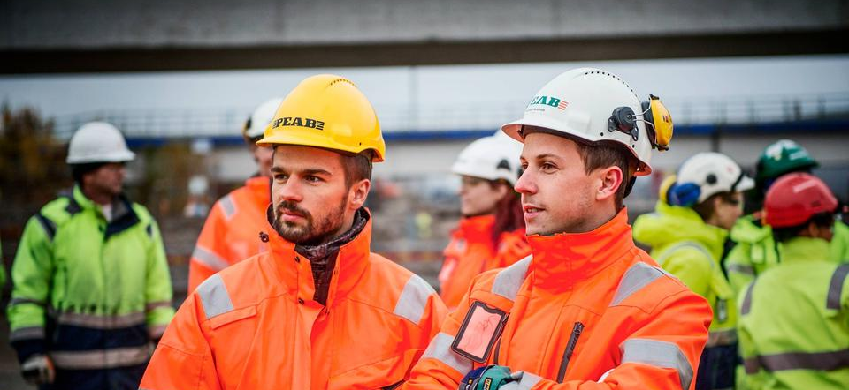
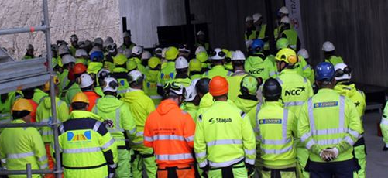
Håll Nollans säkerhetspush
SYFTE
Visa och lyfta goda exempel kring samarbete och på så sätt fortsätta arbeta för en bra säkerhetskultur.
TEMA
Tillsammans krokar vi arm och samarbetar över gränserna för att nå säkrare arbetsplatser.
BUDSKAP
Tillsammans skapar vi en säkrare byggbransch!
Lyssna på varandra och hitta bra lösningar tillsammans.
Mål: Man ska ha fyllt på med energi under säkerhetspushen!
Notes:
Paola
Vi bygger vidare på Trafikverkets upplägg och vill göra det än mer tydligt att vi gör skillnad tillsammans. Därför vill vi att fler än Byggherrens och entreprenörens linjechefer ska delta aktivt. Vi skulle också vilja att man bjuder in företag att delta som bidragit, men som inte arbetar på arbetsplatsen (t.ex någon från maskinuthyrningsföretaget, någon som arbetat med trafiksäkerhetsanordningar )
Vi skulle vilja att säkerhetskvarten ska ge de som deltar energi och känna sig stärkta att göra mer av det som man göra bra (därför är den tysta minuten borttagen)

Slide 7

Håll Nollans säkerhetspush – upplägg genomförandet 15 september.
Värden hälsar välkommen
Film visas (publiceras 4 september)
Korta tal hålls av värd, samt av 2-3 chefer
(t.ex. entreprenören, någon underentreprenör och/eller leverantör
Projektansvarig leder en motiverande övning, där alla Alla ger sin ”granne” positiv återkoppling
Värden avslutar
Hallnollan.se samverkan för noll olyckor
i byggbranschen
Notes:
Ulrika
Målsättningen är att det ska vara en röd tråd som bygger på tillsammans-temat för alla aktiviteter
En film med 2-3 situationer man känner igen som visar vad tillsammans betyder på riktigt (Ex; Byggherre- entreprenör; Entreprenöre – UE, Yrkesarbetare emellan olika sig
Talmanusen- här vill vi också att cheferna ger exempel på varför man tycker tillsammans är bra och gärna vad det betyder från dem i vardagen
Våga göra annorlunda och ge varandra feedback. För att undanröja hinder finns färdiga lappar som man kan ta och lämna till någon
Tiderna ovan kan variera tal och för övningen kommer säkerligen att variera beroende på talarnas tid samt hur snabbt övningen går.

Slide 8
Håll Nollans säkerhetspush – ansvar för chefen hos värden
INNAN:
Informera projektansvarig i den egna organisationen
Informera kommunikationsansvarig i den egna organisationen
Bjuda in 2-3 talare från entreprenören och från någon underentreprenör/leverantör
(förslag text inbjudan utskickad)
Informera talare om ”Talarmanus”
Säkerställa att projektansvarig / kommunikatör får erforderligt stöd
UNDER:
Informera talarna i vilken ordning deras tal ska vara
Se till att talare får mikrofon alt. headset
Hålla det inledande talet
Presentera talarna inför deras tal
Lämna över till feedbackövningen
Avsluta
Hallnollan.se samverkan för noll olyckor
i byggbranschen

Slide 9
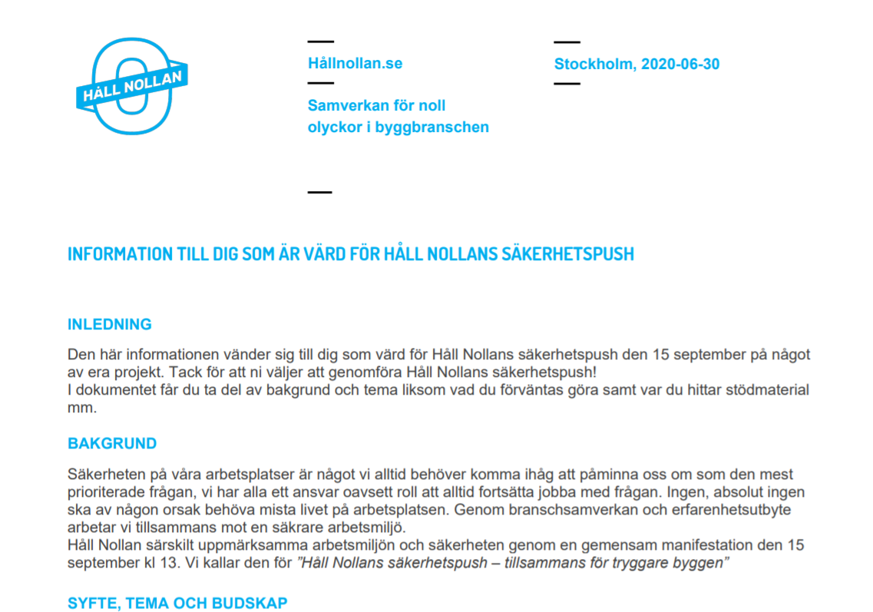
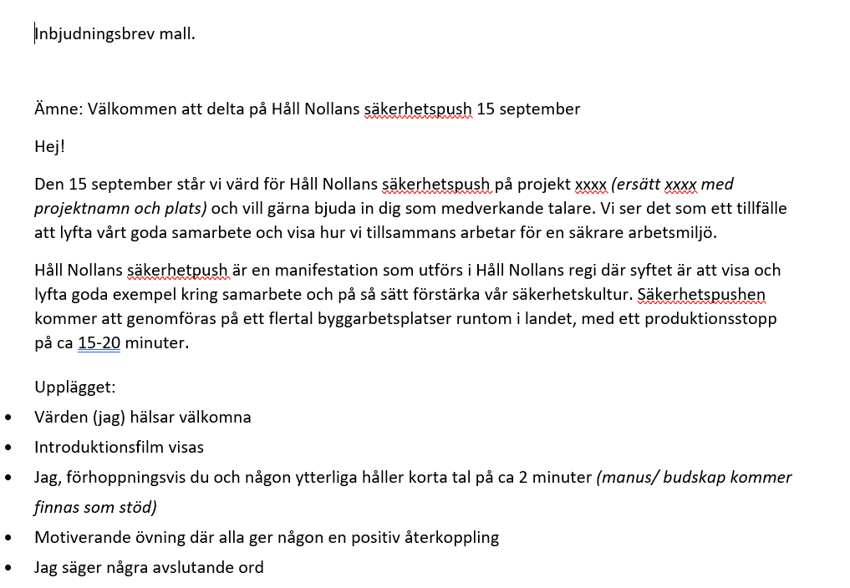
Stödmaterial till övergripande värd
Hallnollan.se samverkan för noll olyckor
i byggbranschen
Notes:
Paola

Slide 10
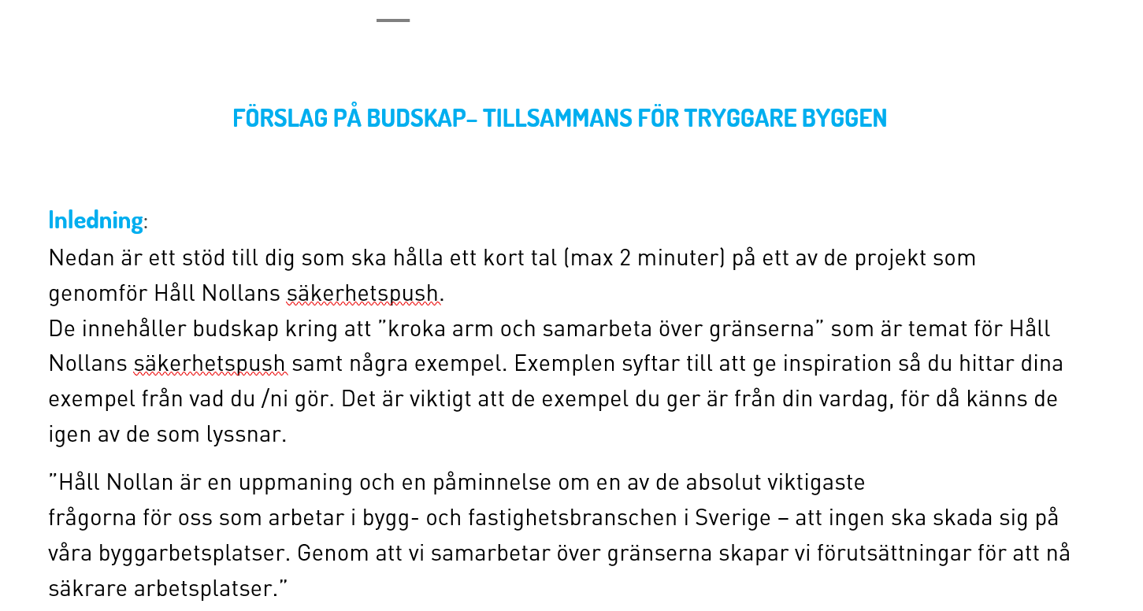
Stödmaterial- budskap till talare
Hallnollan.se samverkan för noll olyckor
i byggbranschen
Notes:
Paola

Slide 11
Håll Nollans säkerhetspush – ansvar för den ansvarige på projektet
INNAN
Så tidigt som möjligt informera entreprenören
Tillsammans med entreprenören planera var på arbetsplatsen säkerhetspushen ska hållas
Säkerställa att entreprenören informerar alla på arbetsplatsen
Boka in ev. teknisk utrustning
Laddar ner film på dator alt. ljudslinga på dator
Förbereda för övningen
Ev beställa fika /muggar mm
UNDER:
Ta emot talare och ev gäster (t.ex. fotograf)
Se till att fika ställs fram
Sätta igång film alternativt ljudslinga
Leda feedbackövningen
Hallnollan.se samverkan för noll olyckor
i byggbranschen

Slide 12

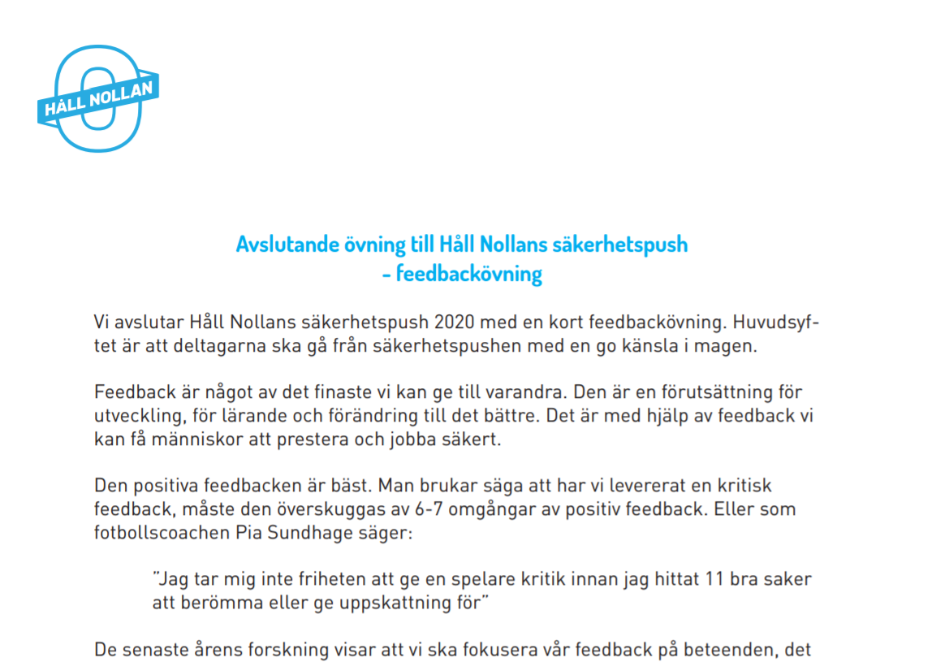

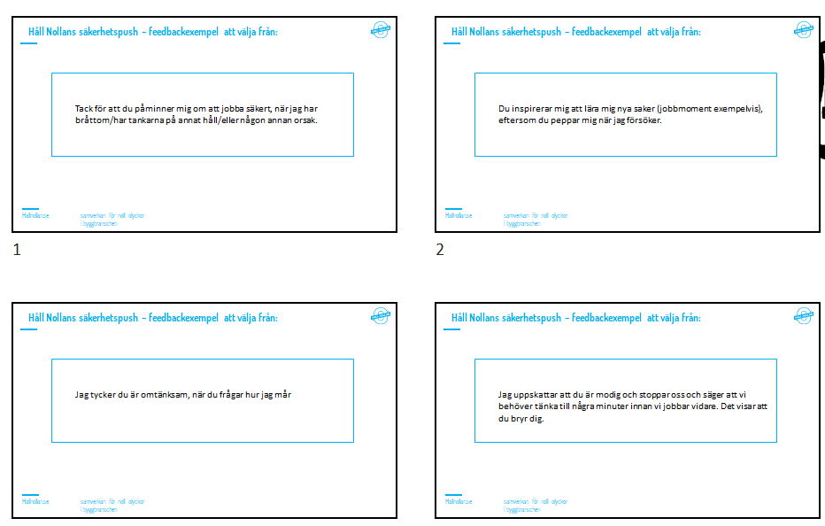
Stödmaterial till ansvarig på projektet
Hallnollan.se samverkan för noll olyckor
i byggbranschen
Notes:
Paola

Slide 13
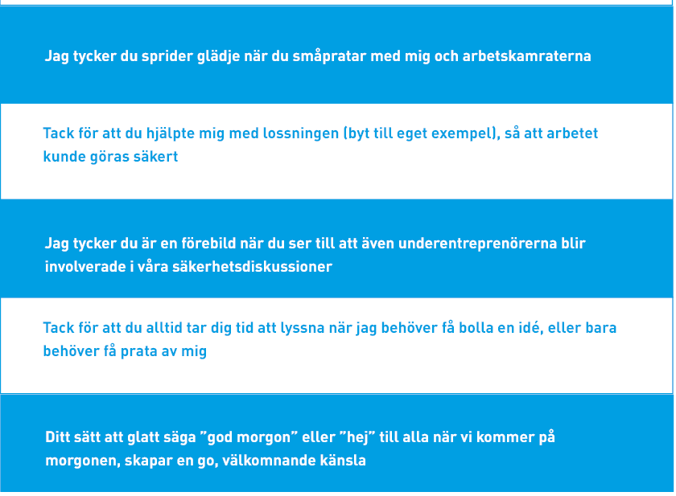
Håll Nollans säkerhetspush – feedbackexempel att välja från:
Hallnollan.se samverkan för noll olyckor
i byggbranschen

Slide 14
Håll Nollans säkerhetspush – Kommunikatör
INFÖR
Kommunicera internt och externt att man avser genomföra säkerhetspushen
UNDER
Dokumentera på plats inkl. se till att foton tas
EFTER
Kommunicera internt och externt hur genomförandet gick
Skicka fotografier till Håll Nollan
Logga och illustration
Hallnollan.se samverkan för noll olyckor
i byggbranschen

Slide 15
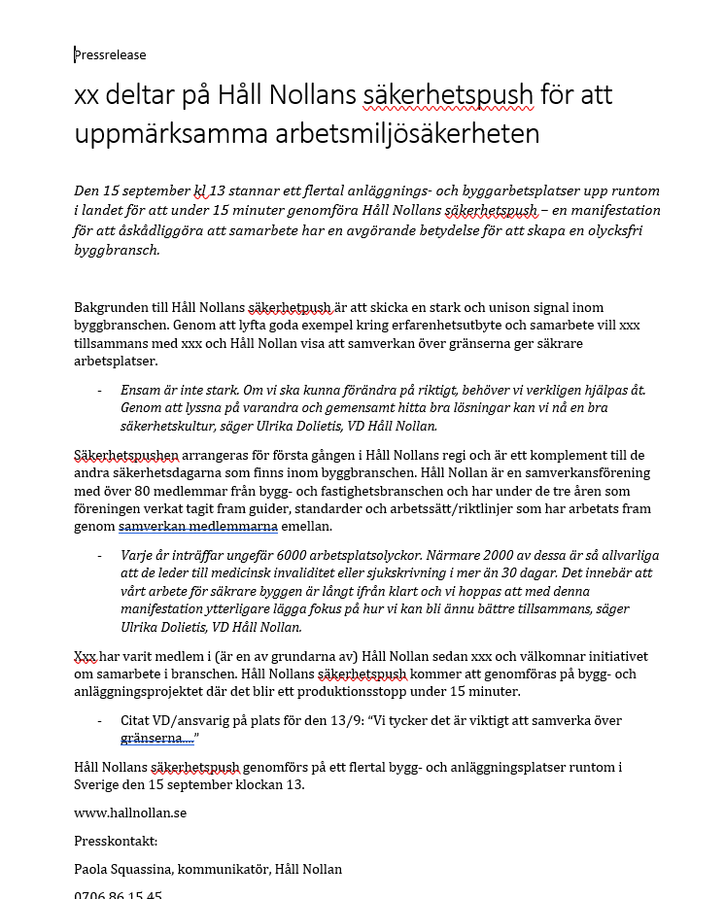
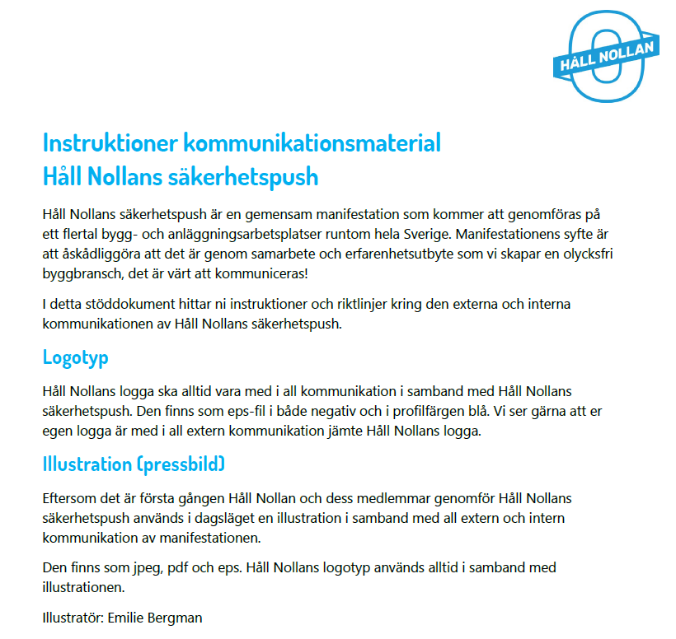
Exempel på stödmaterial till kommunikatör
Kommunikation och marknadsföring (affischer, illustration, copy och pressmeddelande)
Notes:
Paola visar webben

Slide 16
Summering stödmaterial att hämta på Håll Nollans webbplats
För samtliga
PPT-presentation ”Allmän presentation om Håll Nollans säkerhetspush”
Inspelat infomöte
För dig som är övergripande ansvarig på de projekt HN samordnar
Checklista säkerhetspush
Stöd för att tal
För dig som är ansvarig på ett projekt som genomför säkerhetspushen
Checklista säkerhetspush
Infoplansch (Sve/eng)
För dig stödja kommunikationen
Checklista säkerhetspush
Pressmeddelande
Förslag inbjudningsbrev
Infobild- PPT (Sve /eng)
Copytexter
Film (Sve/eng) och ljudslinga (sve) Klar 4 sep
Instruktion och material för feedbackövning (Sve/Eng)
Logga och illustration
Notes:
Paola

Slide 17
Covid-19
Varje företag förutsätts följa folkhälsomyndighetens rekommendationer.
Utifrån Håll Nollans ramar för Håll Nollans säkerhetspush går det att anordna arrangemanget utifrån arbetsplatsens förutsättningar.
Ett huvudevent med begränsat antal deltagare
Ha en turné på olika projektplatser
Digital form för hela eventet med förinspelade tal
Film med talare i stället för på plats
Hallnollan.se samverkan för noll olyckor
i byggbranschen

Slide 18
Håll Nollans säkerhetspush - tider
18, 20 och 27 aug samt 1 sep | Teamsmöten- info till medverkande projekten
19 augusti | Teamsmöte- riktad info till kommunikatörer
4 september | Webbplatsen uppdateras med film och ljudslinga & nedladdningsinstruktioner
15 sep | Håll Nollans säkerhetspush!
17 sep | Enkät till de projekt Håll Nollan samordnar
24 sep | Erfarenhetsmöte med projektgruppen
Hallnollan.se samverkan för noll olyckor
i byggbranschen
Notes:
Ulrika

Slide 19
Tid för frågor och funderingar

